Slide 1



WMO Observing and Information Systems Visit to ASECNA
Status of WIGOS implementation in ASECNA’s Member States
Dakar, Senegal, 29 – 30 may 2014
Dieudonné NGOUAKA
MET Data processing Manager

Slide 2

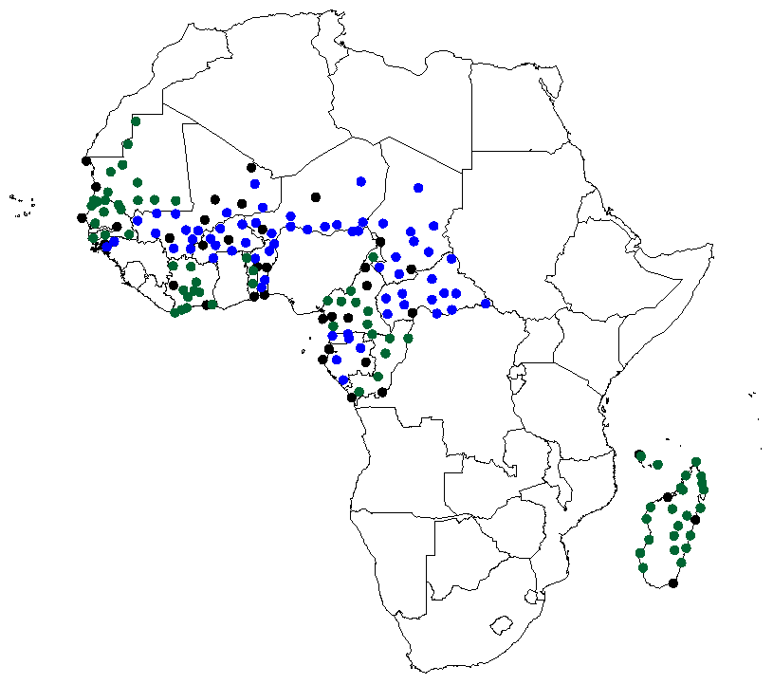
3. Réseaux des stations synoptiques en surface du RSBR
176 stations du RSBR
ASECNA (64%)
38 stations gérées par les activités communautaires (22%)
74 stations gérées par les AAN (42%)
Etats Membres
64 stations gérées par les Etats – SMHN (36%)
Semaine de la météorologie – Antananarivo, Madagascar, 16 - 20 juin 2014

Slide 3
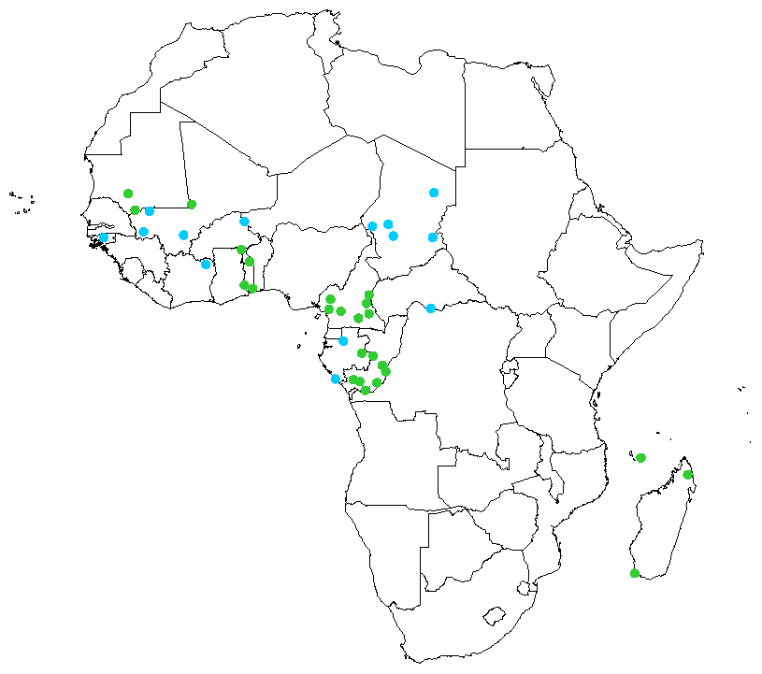
4. Réseaux des stations synoptiques en surface du Non-RSBR
39 Stations Non - RSBR
ASECNA
14 stations gérées par les AAN (36%)
Etats Membres
25 stations gérées par les Etats – SMHN (64%)
Semaine de la météorologie – Antananarivo, Madagascar, 16 - 20 juin 2014

Slide 4

5. Réseaux des stations synoptiques en surface du RSBN (ASECNA)
215 Stations du RSBN
ASECNA (58%)
38 stations RSBR gérées par les Activités communautaires (18%)
74 stations RSBR gérées par les AAN (34%)
14 Autres stations gérées par les AAN (6%)
Etats Membres (42%)
64 stations RSBR gérées par les SMHN (30%)
25 Autres stations gérées par les SMHN (12%)
Semaine de la météorologie – Antananarivo, Madagascar, 16 - 20 juin 2014

Slide 5
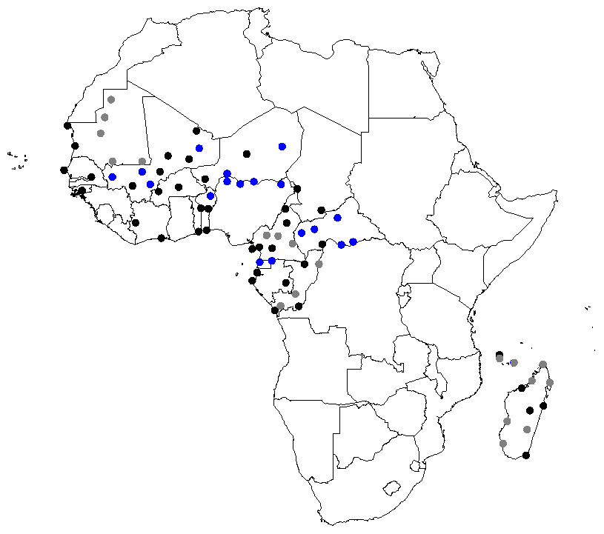
6. Réseaux des stations PILOT du RSBR (ASECNA)
76 Stations du RSBR PILOT
ASECNA
38 Stations PILOT gérées par les Activités communautaires (50%)
19 Stations PILOT gérées par les AAN (25%)
Etats Membres
19 Stations PILOT gérées par les SMHN (25%)
Semaine de la météorologie – Antananarivo, Madagascar, 16 - 20 juin 2014

Slide 6
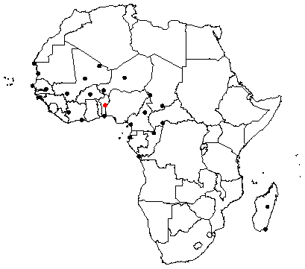
7. Réseaux des stations TEMP du RSBR (ASECNA)
23 Stations Radiosondage du RSBR
ASECNA : 100%
Station de radiosondage de Parakou ne figurant pas dans le Volume A de l’OMM
Semaine de la météorologie – Antananarivo, Madagascar, 16 - 20 juin 2014

Slide 7
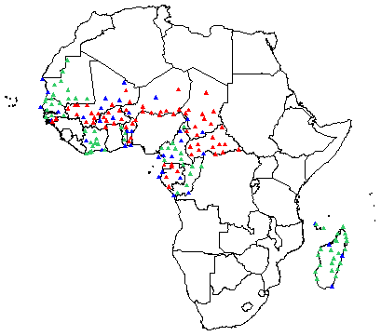
8. Réseaux des stations climatologiques du RCBR (ASECNA)
177 stations du RCBR
ASECNA (64%)
38 stations gérées par les activités communautaires (22%)
75 stations gérées par les AAN (42%)
Etats Membres
64 stations gérées par les Etats – SMHN (36%)
Semaine de la météorologie – Antananarivo, Madagascar, 16 - 20 juin 2014

Slide 8
8. Etat de mise en œuvre des projets MET du PSE à l’ASECNA
8.1: Amélioration de la qualité et de la quantité des données MET synoptiques
8.5: Mise en œuvre du projet AMDAR à l’ASECNA
8.4: Mise en œuvre d’une unité d’étalonnage des baromètres
8.3: Remplacement des baromètres à mercure par des baromètres numériques
8.2: Mise en œuvre d’un SGBD climatologiques dans les centres opérationnels et au Siège
8.7: De plus en plus vers l’automatisation des fonctions et des services météorologiques
8.6: Mise en œuvre d’un centre régional de métrologie et de calibration
2017
2016
VOLETS
synoptique
et
climatologique
2016
2015
2015
2015
2014
Semaine de la météorologie – Antananarivo, Madagascar, 16 - 20 juin 2014

Slide 9
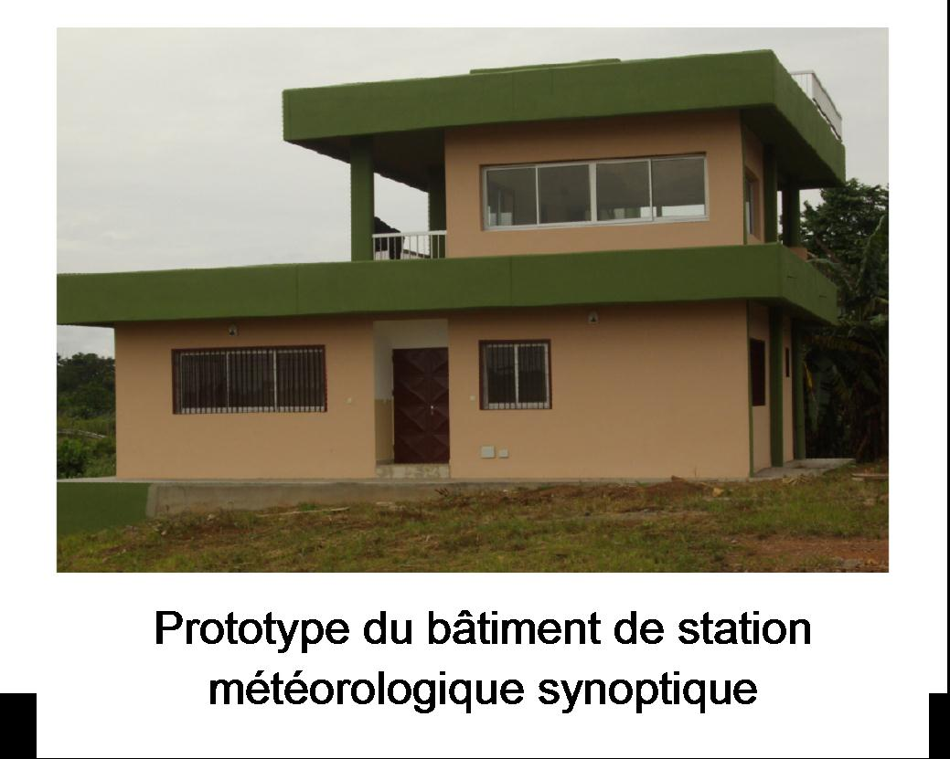
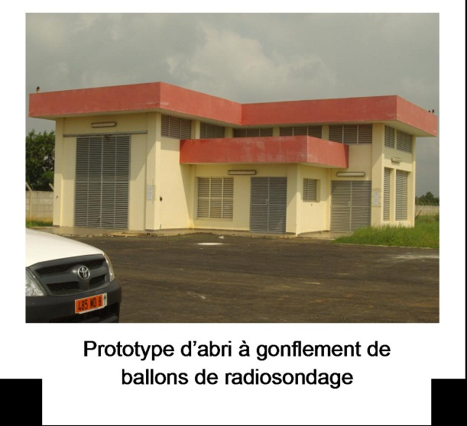
8.1. Amélioration de la qualité et de la quantité des données MET
8.1.1: Mise aux normes des stations météorologiques en surface et en altitude:
2014
11 Stations d’observations en surface, abris à gonflement et voies d’accès
Moroni
Brazzaville
Pointe-Noire
Bissau
Malabo
Ivato
Niamey
Nouadhibou
Ndjamena
Sarh
Lomé
2014
4 Abris à gonflement et voies d’accès
N'Gaoundéré
Ouesso
Mvengué
Port Gentil
Semaine de la météorologie – Antananarivo, Madagascar, 16 - 20 juin 2014

Slide 10
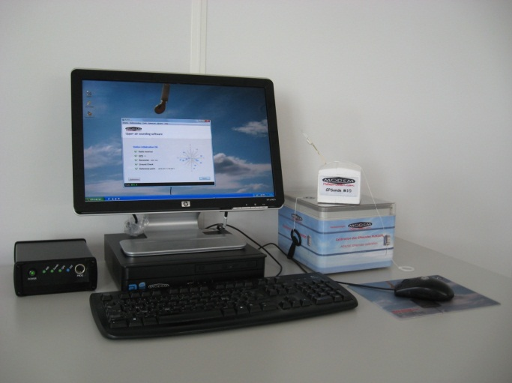
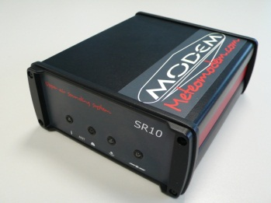
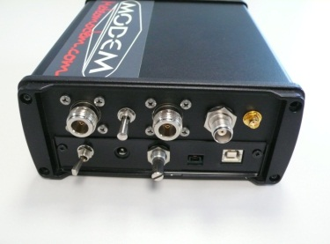
8.1. Amélioration de la qualité et de la quantité des données MET
8.1.2: Remplacement des systèmes de radiosondage
2014
11 Systèmes automatiques de radiosondage SR10 (MODEM)
Ouagadougou (Burkina Faso)
Bangui (Centrafrique)
Pointe-Noire (Congo)
Ouesso (Congo)
Abidjan (Côte d’Ivoire)
Man (Côte d’Ivoire)
Libreville (Gabon)
Nouadhibou (Mauritanie)
Nouakchott (Mauritanie)
Tambacounda (Sénégal)
EAMAC (Services communs)
Siège (Services communs)
M10
Radiosonde
Formats des messages:
PILOT : TAC et BUFR
TEMP : TAC et BUFR
Face avant
Face arrière
Boîtier de réception
Semaine de la météorologie – Antananarivo, Madagascar, 16 - 20 juin 2014

Slide 11

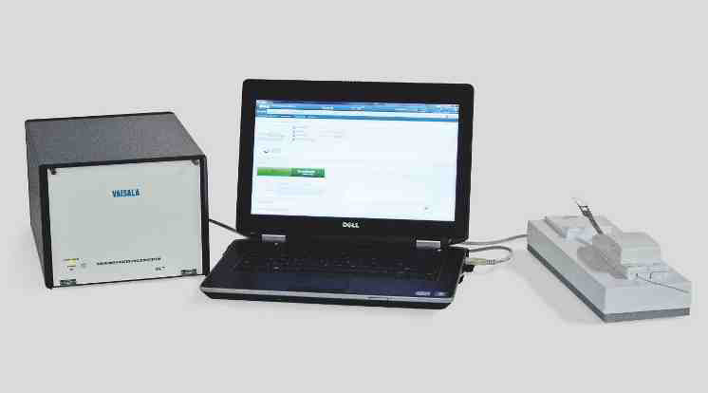
8.1. Amélioration de la qualité et de la quantité des données MET
8.1.2: Remplacement des systèmes de radiosondage
2014
14 Systèmes automatiques de radiosondage MW41 (VAISALA)
Douala (Cameroun)
Ngaoundéré (Cameroun)
Ivato (Madagascar)
Tolagnaro (Madagascar)
Tessalit (Mali)
Tombouctou (Mali)
Bamako (Mali)
Agadez (Niger)
Niamey (Niger)
Dakar (Sénégal)
Ndjamena (Tchad)
Sarh (Tchad)
EAMAC (Services communs)
Siège (Services communs)
Radiosonde
RS41 SG
Formats des messages:
PILOT : TAC et BUFR
TEMP : TAC et BUFR
Semaine de la météorologie – Antananarivo, Madagascar, 16 - 20 juin 2014

Slide 12


8.1. Amélioration de la qualité et de la quantité des données MET
8.1.3: Acquisition des systèmes automatiques de sondage PILOT (en remplacement des théodolites optiques)
Un système automatique de sondage PILOT par GPS est en cours de mise en œuvre sur l’ensemble des stations météorologiques synoptiques communautaires. Ce système permettra l’édition et la transmission des messages PILOT au format BUFR.
2015
Semaine de la météorologie – Antananarivo, Madagascar, 16 - 20 juin 2014

Slide 13
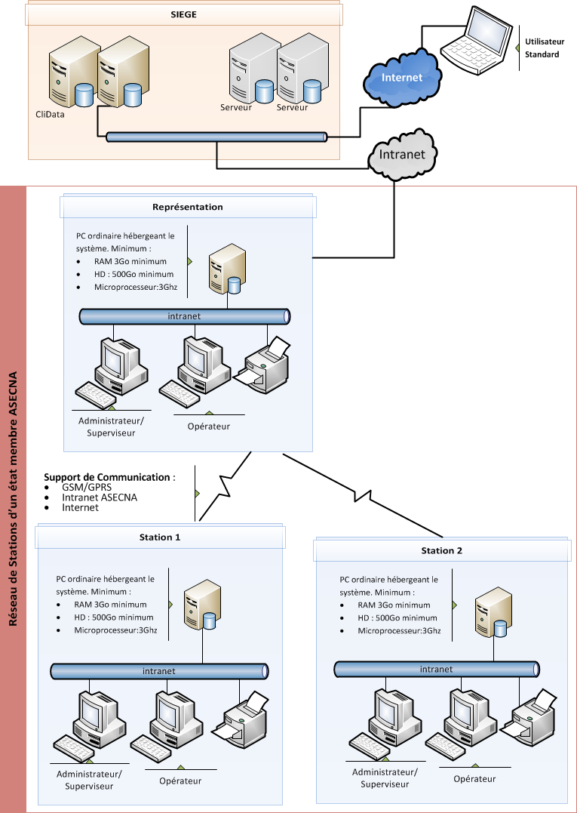
8.2. Mise en œuvre d’un SGBD climatologiques dans centres et au Siège
8.2.1: Architecture du futur système
Semaine de la météorologie – Antananarivo, Madagascar, 16 - 20 juin 2014

Slide 14
8.3. Remplacement des baromètres à mercure par des baromètres numériques
8.3.1:
2014
12 Baromètres étalons nationaux numériques à acquérir
Cotonou
Douala
Bangui
Brazzaville
Moroni
Libreville
Malabo
Ivato
Niamey
Ndjamena
Lomé
Siège (MET)
2015
32 Baromètres numériques de station à acquérir
Cotonou
Ouagadougou
Bobo-Dioulasso
Douala
Ngaoundéré
Yaoundé
Garoua
Bangui
Moroni
Brazzaville
Pointe-Noire
Ouesso
Ollombo
Abidjan
Libreville
Port Gentil
Mvengué
Bissau
Malabo
Tolagnaro
Mahajanga
Nouakchott
Nouadhibou
Bamako
Mopti
Tessalit
Tombouctou
Gao
Dakar
Lomé
Niamtougou
Siège (Appro)
Semaine de la météorologie – Antananarivo, Madagascar, 16 - 20 juin 2014

Slide 15
8.5. Mise en œuvre du projet AMDAR à l’ASECNA
8.5.1: Historique
L’atelier sur le projet de retransmission des données météorologiques d’aéronefs (AMDAR) tenu à Dakar du 18 au 20 novembre 2002, avait retenu les quatre recommandations suivantes:
« que le Groupe d’Experts AMDAR prenne des contacts nécessaires avec les services météorologiques nationaux ayant une grande expérience dans le traitement des données AMDAR, en vue de proposer à l’ASECNA, un logiciel de traitement et de visualisation des données AMDAR qui pourrait conduire à la comparaison des profils de données AMDAR et radiosondage ».
« Vu l’intérêt réaffirmé par la réunion de l’acquisition des données AMDAR du Ghana et du Nigeria en raison de la faible densité des données de mesures en altitude dans cette zone, la réunion recommande qu’une collaboration soit initiée avec les Etats concernés sous l’égide de l’OMM, pour l’activation des aéronefs ciblés en vue de l’acquisition des profils verticaux de ces deux pays ».
« que l'ASECNA saisisse E-AMDAR en vue de la participation de l'Agence au programme AMDAR par l'activation de la flotte de la compagnie Air France à destination des Etats Membre de l'ASECNA. Elle recommande également que le Groupe d'Experts AMDAR assiste l'ASECNA dans les discussions en vue de la conclusion d'un accord avec E-AMDAR ».
Semaine de la météorologie – Antananarivo, Madagascar, 16 - 20 juin 2014

Slide 16
8.5. Mise en œuvre du projet AMDAR à l’ASECNA
8.5.1: Historique (suite)
« qu’un accord soit conclu entre l’ASECNA et E-AMDAR, pour la mise en œuvre par étape, du programme AMDAR en zone ASECNA, en commençant par un projet pilote afin d’évaluer l’impact de ce programme sur la qualité de l’assistance météorologique fournie par l’Agence, aux usagers aéronautiques ».
Semaine de la météorologie – Antananarivo, Madagascar, 16 - 20 juin 2014

Slide 17
8.5. Mise en œuvre du projet AMDAR à l’ASECNA
8.5.2: Etat d’avancement de la mise en œuvre
The cooperation between ASECNA and the AMDAR office at WMO is very active now and we are connected with other AMDAR focal points in Africa.
ASECNA is a core member of the ET-ABO of WMO.
ET-ABO will have a representative and mad a presentation in the upcoming ATS/MET/PILOTE meeting in the ICAO regional office in Dakar in August 2014.
ASECNA lately provided to WMO (ET-ABO) the list of airports and airline companies that are frequent in those airfield for negotiation with the airline companies.
ASECNA is also involved with African colleagues from South Africa and others part of the continent the development of and A-RIP for AMDAR.
We are also planning to have at least two days meeting in the regional AR1 meeting which will be held in October 2014.
Semaine de la météorologie – Antananarivo, Madagascar, 16 - 20 juin 2014

